Slide 1
Середа – 13 вересня

Slide 4
Тема тижня:

Slide 5
Тема дня:
Чому
нам
цікаво разом?

Slide 6
Обмін інформацією
Назвіть своє улюблене заняття.

Slide 7
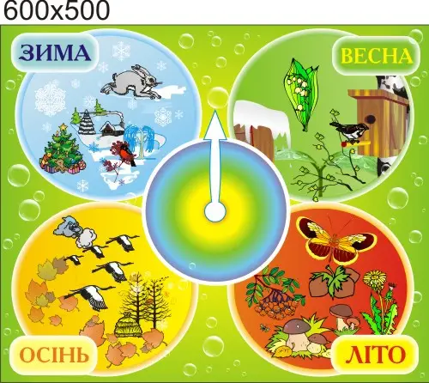
Новини дня
Пора року

Slide 8
Новини дня
День тижня

Slide 9
Новини дня
Число,
місяць

Slide 10
Новини дня
Стан неба:
Ясно
Хмарно
Похмуро

Slide 11
Новини дня
Сила вітру:
Тихо
Легкий
Помірний
Сильний

Slide 12
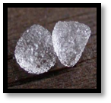
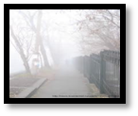
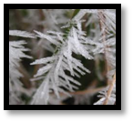
Новини дня
Опади:
Дощ
Сніг
Град
Туман
Іній

